Slide 1

Звук [К], позначення його буквами к, К
Читання
складів і слів

Slide 2



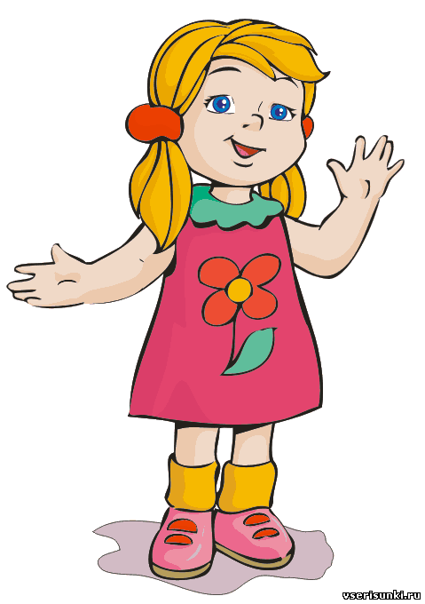

В яких словах ми чуємо звук [к]

Slide 3


Складемо схеми до слів

Slide 4
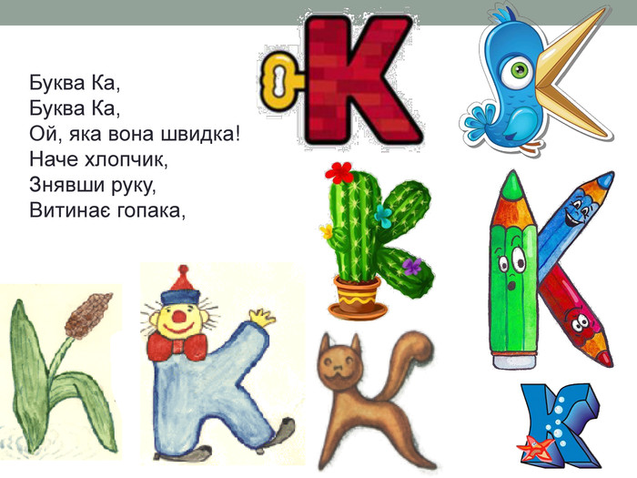
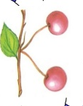
На що схожа буква К

Slide 5
К
а
у
и
е
і
о
я
ю
Гра «Квіточка»
К
а
у
и
е
і
о
я
ю

Slide 6
кр
а
у
е
о
і
и

Slide 7
КО - ТИК
КРО - ЛИК
ІН - ДИК

Slide 8
Склади речення з словами
колосок
далеко
косив

Slide 9


